Slide 1
Mensagens com SweetAlert
1º adicionar o CDN abaixo entre as tags <head> e </head>
<script src="https://unpkg.com/sweetalert/dist/sweetalert.min.js"></script>
- O CND é utilizado para importar a biblioteca para a página que está sendo desenvolvida. Só funciona na página onde é adicionado.

Slide 2
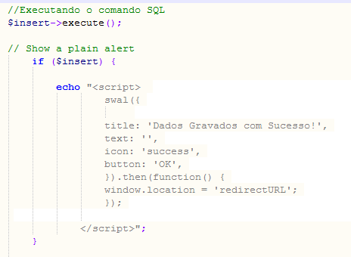
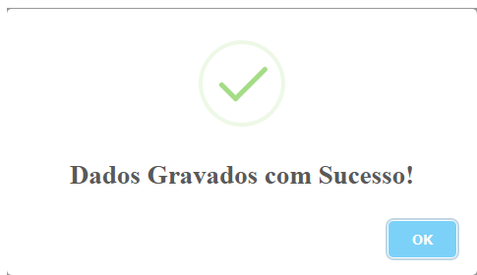
Mensagens com SweetAlert
Alerta de Confirmação
Redirecionamento – Link
Podemos passar parâmetros, variáveis no link

Slide 3
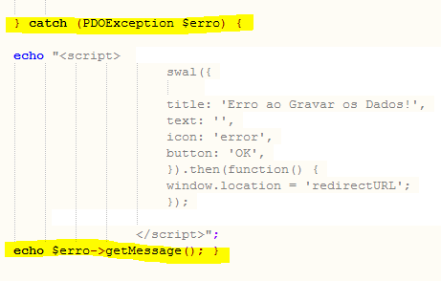
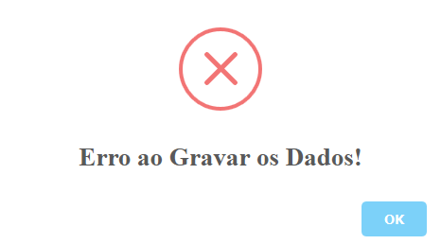
Mensagens com SweetAlert
Alerta de Erro – Dentro do Catch
Redirecionamento – Link
Podemos passar parâmetros, variáveis no link

Slide 4
Mensagens com SweetAlert
Códigos
echo "<script>
swal({
title: 'Dados Gravados com Sucesso!',
text: '',
icon: 'success',
button: 'OK',
}).then(function() {
window.location = 'Form_BD.php';
});
</script>";
echo "<script>
swal({
title: 'Erro ao Gravar os Dados!',
text: '',
icon: 'error',
button: 'OK',
}).then(function() {
window.location = 'redirectURL';
});
</script>";

